Slide 1
ÖZEL EĞİTİM VE REHBERLİK HİZMETLERİ GENEL MÜDÜRLÜĞÜ
Özel Yeteneklerin Geliştirilmesi Daire Başkanlığı
ÖZEL YETENEKLİ ÖĞRENCİLER
VE
BİLİM VE SANAT MERKEZLERİNE (BİLSEM)
ÖĞRENCİ YÖNLENDİRİRKEN DİKKAT EDİLMESİ GEREKENLER

Slide 2
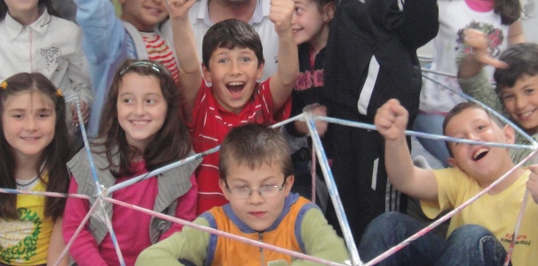
Özel Yetenekli Birey
Yaşıtlarına göre daha hızlı öğrenen; yaratıcılık, sanat, liderliğe ilişkin kapasitede önde olan, özel akademik yeteneğe sahip, soyut fikirleri anlayabilen, ilgi alanlarında bağımsız hareket etmeyi seven ve yüksek düzeyde performans gösteren bireylerdir.(BİLSEM Yönergesi, 2016).

Slide 3
Toplumu oluşturan bireylerin;
%95’inin normal zeka,
%3’ünün normal zekanın altı,
% 2’sinin yetenekli olduğu kabul edilmektedir.
Marland Raporu (1972)

Slide 4
Özel Yetenekli Birey
YETENEK
YARATICILIK
ÖZEL
YETENEK
MOTİVASYON

Slide 5
Özel Yetenek
Yaratıcılık
Motivasyon
Nasıl Gözlemlenir?

Slide 6
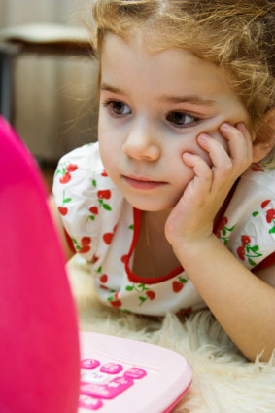
Özel Yetenek
Yüksek düzeyde soyut düşünebilme
Sözel ve sayısal mantık yürütme
Uzamsal ilişkiler, bellek ve sözcük akıcılığı
Yeni durumlara uyum gösterme ve yön verme
Bilgilerin hızlı, sağlıklı ve seçici olarak hatırlanması
Genel yeteneklerin çeşitli birleşimlerini sanat, liderlik, yönetim gibi performans alanlarına uygulayabilme kapasitesi

Slide 7
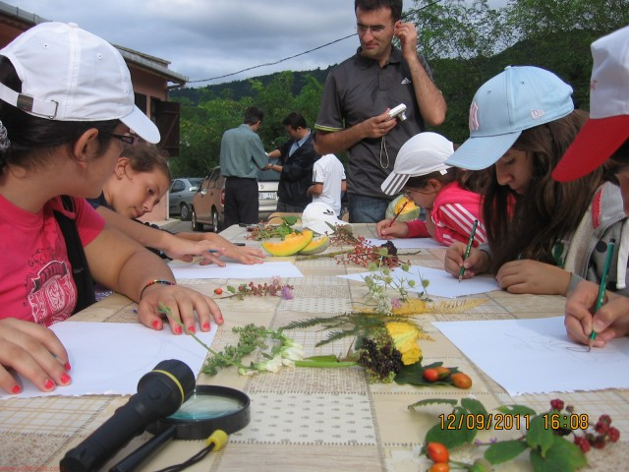
Yaratıcılık
Düşüncelerin akıcı, esnek ve özgün olması
Deneyime açık olma
Başkalarının düşünce ve ürünlerindeki yeniliğe ve değişikliğe karşı alıcı olma
Ayrıntıya, düşünce ve maddelerin estetik niteliklerine duyarlı olma

Slide 8
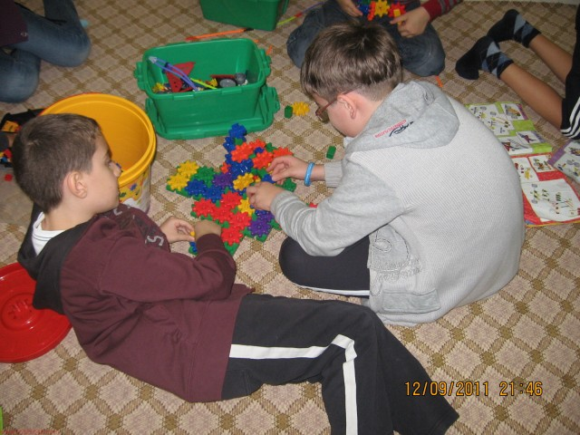
Motivasyon
Belirli bir problem veya çalışma alanına karşı yüksek düzeyde ilgi, heves, hayranlık, bağlılık duyma kapasitesi,
Azimli, sabırlı, kararlı olma, çok çalışabilme ve kendini belirli bir işe adayabilme kapasitesi,
Önemli bir işin üstesinden gelebileceğine
ilişkin özgüvene ve
başarma güdüsüne sahip olma.

Slide 9
Özel Yetenekli Birey
21. yüzyılın bilgi ve yaratıcılığa dayalı rekabet dünyasında özel yetenekliler bilim, teknoloji, sanat, iş ve hizmet alanlarında, genel anlamda uygarlığa katkıda bulunabilecek bireylerdir.
Dünyadaki hızlı değişimler; eğitim ve iş piyasasında yaratıcı ve problem çözme yeteneği güçlü bireylerin önemini daha da arttırmaktadır.

Slide 10
Zihinsel Özellikleri
Çeşitli alanlarda özel yetenekleri vardır.
Yoğun motivasyon gösterebilirler.
Gelişim basamaklarını yaşıtlarından önce tamamlarlar.
Sürekli soru sorarlar, meraklıdırlar.
Ayrıntılara dikkat ederler.
Kendisinin seçtiği konuda veya ilgi alanlarında bağımsız çalışabilirler.
Çabuk ve kolay öğrenirler, kavrama ve akılda tutma süreleri yüksektir.
Birbirini takip eden konular, olaylar dizisi karşısında sonraki adımı tahmin edebilirler.
Derin ve geniş ilgi alanlarına sahiptirler.
Bir alanda öğrendiği konu ile bir başka alanda öğrendiği onu arasında akla yatkın ilişkiler kurabilirler.
Kelime dağarcıkları zengindir.

Slide 11
Zihinsel Özellikleri
Kelimeleri doğru telaffuz eder, yerli yerinde kullanırlar.
Akıcı bir konuşmaları vardır.
Bildiklerini, düşündüklerini yaşıtlarından daha iyi ifade edebilirler.
Bir öykünün ya da paragrafın ana fikrini yaşıtlarından daha çabuk bulup çıkarırlar.
Neden sonuç ilişkilerini ve benzerliklerini yaşıtlarından daha çabuk ayırt ederler.
Karmaşık ve zor problemlerden hoşlanır ve yaşıtlarının çözemediği problemleri çözebilirler.
Ders başarıları yüksektir.
Eleştirebilme yetenekleri yüksektir.
Orijinal, yaratıcı ve girişkendirler.
Başarılı oldukları alanda yüksek performans ve potansiyel kabiliyetlerini tek başına veya birleştirerek kendilerini gösterirler.

Slide 12
Sosyal Alandaki Özellikleri
Kendilerine güvenir, kolaylıkla sorumluluk alabilirler.
Yeni ve değişik durumlara kolay ve çabuk uyarlar.
Sosyal etkinliklere katılmaktan hoşlanırlar.
Duyarlıdırlar; empati yetenekleri gelişmiştir.
Grup içinde lider olurlar.
Grubun ilerisindedirler; yetişkinlerle iletişime girmeyi tercih ederler.
Başkalarıyla kolayca işbirliği yaparlar.
Genelde alçak gönüllüdürler; başkalarına yardım etmekten hoşlanırlar.
Sınıf arkadaşları tarafından yeni fikir, bilgi kaynağı ve grup lideri olarak görülürler.

Slide 13
Sosyal Alandaki Özellikleri
Okula severek giderler.
Çalışkandırlar; amaçlarına ulaşmaktan ve
başarıdan zevk duyarlar.
Güçlü bir konsantrasyona sahiptirler.
Azimli ve sabırlıdırlar.
Sorumluluk duyguları gelişmiştir. Sorumluluk almayı çok ister ve bunu yerine getirmekten hoşlanırlar.
Espri yetenekleri vardır; fıkra anlatmaktan hoşlanırlar.
Yaratıcı öyküler anlatır ya da yazarlar.
Değişik konularda okur ve zor metinleri okumaktan keyif alırlar.
Sosyal problemlerde araştırma, uygulama, hipotez oluşturma anlamlı sonuçlara varma, yazılı ya da sözlü sunuların sonuçlarını etkin bir biçimde düzenleme yeteneğine sahiptirler.

Slide 14
Müzik Alanındaki Yetenek Özellikleri
Ritim ve melodiye diğer çocuklardan fazla tepkide bulunurlar.
Müzik parçaları bestelemeye büyük istek ve çaba gösterirler,
Başkaları şarkı söylerken onlara katılmaktan hoşlanırlar.
Duygu ve düşüncelerini anlatmak için sık sık müziği araç olarak kullanırlar.
Çeşitli müzik aletleri ile ilgilenir, onları çalmayı denerler.
Dinlediği şarkıyı kısa zamanda öğrenir, anlamlı ve uygun şekilde söylerler.

Slide 15
Resim Alanındaki Yetenek Özellikleri
Çeşitli konularda ve diğer çocukların yaptığından değişik çizimler yaparlar.
Resimlere derinlik verir ve parçalar arasında uygun oranlar kullanırlar.
Resim yapmayı ciddiye alır ve bundan haz duyar ve buna çok zaman harcarlar.
Diğer insanların yaptığı resim çalışmalarına ilgi duyarlar.
Diğerlerinin eleştirilerinden hoşlanır ve yeni şeyler öğrenirler.
Resmi kendi yaşantılarını ve duygularını ifade etmek için başarılı bir şekilde kullanırlar.
Çamur, sabun ve plastilin vb. yumuşak gereçlerle üç boyutlu figürler yapmaya özel bir ilgi gösterirler.

Slide 16
Matematik Alanındaki Yetenek Özellikleri
Verilerin ele alınmasında, düzenlenmesinde göze çarpan yeteneğe sahiptirler.
Orijinal yorumlar yaparlar, zihinsel işlevselliğe sahiptirler.
Yazılı iletişimden ziyade sözlü iletişimi tercih ederler.
Aynı problemi farklı yöntemlerle çözebilirler.
Olağan dışı matematiksel işlemler yapar, gayret gerektiren olağandışı problemler sorarlar.
Problemi kısa sürede çözer, uygulamaya, analize, senteze ve değerlendirmeye odaklanırlar.
Matematiği başka kategorilere entegre edebilirler.
Yanlış ve doğruyu seçme güçleri fazladır.
İlgisiz gibi görünen işlemler arasında ilgi kurarlar.

Slide 17
Fen Alanındaki Yetenek Özellikleri
Fikir ve hipotezleri test etmeye yönelik deneyler yaparlar.
Fen ve teknik araçları kullanabilir ve bunlara vakıf olurlar.
Yerinde ve yeterli veri seçer, bunlardan çıkarımlar yaparlar.
Fikirleri hem niceliksel hem de niteliksel ifade edebilirler.
Fen bilgisini toplumsal değişim için kullanır ve uygularlar.
Bilimsel gözlem, veri toplama ve yorum yapma becerileri vardır.
Problemlere yönelik duyarlılığa, yeni fikirler geliştirme yeteneğine ve değerlendirme yeteneğine sahiptirler.
Yüksek düzeyde mekanik düşünme yeteneğine sahiptirler, uzay ilişkilerine ilgi duyarlar.
Fen bilgisi konusunda otorite olan kaynakları tarar, fen raporlarını yorumlayarak bir ilgi zemini oluştururlar.

Slide 18
PARLAK MI?
ÖZEL YETENEKLİ Mİ?

Slide 19
P
A
R
L
A
K
Z
E
L
Ö
İlgilidir
Sorulara cevap verir
Yanıtları bilir
Dikkatini yoğunlaştırır.
Anlamı kavrar
Uyanıktır
Verilen işi tamamlar
İyi fikirleri vardır
Okuldan hoşlanır
Güçlü belleği vardır.
Öğrendiği kadarıyla mutlu olur
Düşünceleri anlar
Kolaylıkla öğrenir
Belli bir sırayla öğrenmekten hoşlanır
Yaşıtlarıyla olmaktan hoşlanır
Bilgiyi özümser.
Oldukça meraklıdır
Sorunun ayrıntılarını tartışır
Sorular sorar
Hem zihinsel hem fiziksel olarak katılır.
Varsayımlar ortaya atar
Keskin gözlem yapar
Projeler oluşturur
Alışılmamış tuhaf fikirleri vardır
Öğrenmeden hoşlanır
İsabetli tahminlerde bulunur
Çok fazla özeleştiri yapar.
Verilenleri zaten bilmektedir
Büyük yaştakileri ve yetişkinleri arkadaş olarak seçer
Bilgiyi değiştirip uygular

Slide 20
BİLSEM NEDİR?
“Bilim ve Sanat Merkezi, okul öncesi eğitim, ilkokul, ortaokul ve lise çağındaki özel yetenekli öğrencilerin bireysel yeteneklerinin farkında olmaları ve kapasitelerini geliştirerek en üst düzeyde kullanmalarını sağlamak amacıyla açılmış olan bağımsız özel eğitim kurumudur.”
(Milli Eğitim Bakanlığı Bilim ve Sanat Merkezi Yönergesinin 5.Maddesi)

Slide 21
PROGRAM BASAMAKLARI
Merkeze kayıtları yapılan öğrenciler,
1) Uyum,
2) Destek Eğitimi,
3) Bireysel Yetenekleri Fark Ettirme (BYF)
4) Özel Yetenekleri Geliştirme (ÖYGP)
5) Proje Üretimi gibi alanlarda eğitim programlarına alınırlar.

Slide 22
BİLSEM DÖNEMLER PİRAMİDİ
Resim-Müzik Yetenek Alanı
Genel Zihinsel Alan
Ortaöğretimden mezun olana kadar (Haftalık ders saati aralığı 2-8)
PROJE ÜRETİMİ (PD)
Ortaöğretimden mezun olana kadar (Haftalık ders saati aralığı 2-8)
4 Yıl Boyunca (Haftalık ders saati aralığı 4-12)
ÖZEL YETENEKLERİ GELİŞTİRME (ÖYG)
2 Yıl Boyunca (Haftalık ders saati aralığı 4-12)
BİREYSEL YETENEKLERİ FARKETTİRME (BYF)
3 Yıl Boyunca (Haftalık ders saati aralığı 4-12)
DESTEK EĞİTİMİ DÖNEMİ
2.-3.Sınıf (2 yıl haftada 4-12 saat)
4.-5.Sınıf (En az 1 yıl haftada 4-12 saat)
(20 saat)
UYUM DÖNEMİ
(20 saat)

Slide 23
2017-2018
BİLİM VE SANAT MERKEZLERİ ÖĞRENCİ TANILAMA SÜRECİ
DİYARBAKIR BİLİM VE SANAT MERKEZİ

Slide 24
2017-2018 BİLSEM TANILAMA TAKVİMİ
2017-2018 eğitim öğretim yılında Özel Eğitim ve Rehberlik Hizmetleri Genel Müdürlüğü tarafından Bilim Ve Sanat merkezlerine öğrenci seçimi
1, 2, 3 sınıf seviyelerinden olacaktır.

Slide 25
Tablet bilgisayar ile yapılan grup tarama uygulaması hafta sonu 5’er oturum şeklinde yapılacak olup uygulamaya girecek öğrenci kendisine bildirilen tek oturuma ilgili tarih ve saatte katılacaktır

Slide 26
BİLİM VE SANAT MERKEZLERİNE SEÇİM SÜRECİ
Sınıf öğretmenleri tarafından yetenek alanlarına göre bilim ve sanat merkezlerine aday gösterilen öğrencilerin seçimi
3 aşamada gerçekleşmektedir:
Gözlem formlarının yetenek alanlarına göre doldurulması,
Grup tarama uygulaması,
Bireysel değerlendirme aşaması.

Slide 27
Grup tarama uygulamasında Genel Müdürlük tarafından yetenek alanlarına göre (genel yetenek, resim ve müzik) belirlenen barajı geçen öğrenciler yine yetenek alanlarına göre bireysel değerlendirmeye alınacaktır.

Slide 28
Bireysel değerlendirmeler genel yetenek, resim ve müzik yetenek alanlarında ayrı ayrı yapılmaktadır. Bireysel değerlendirme aşamasında Özel Eğitim Genel Müdürlüğü tarafından belirlenen barajı geçen öğrenciler bilim ve sanat merkezine yerleşmeye hak kazanacaktır.

Slide 29
SInav ücretİnİn yatIrIlmasI
Sınıf öğretmeni tarafından aday gösterilen öğrencinin velisi; uygulama ücreti olarak KDV dâhil 50 TL’yi (elli Türk lirası) aşağıdaki seçeneklerden birini kullanarak 13‐29 Kasım 2017 tarihleri arasında yatıracaklardır. Uygulama ücreti yatırıldıktan sonra gözlem formları sınıf öğretmeni tarafından e‐okul sistemi üzerinden doldurulacaktır.

Slide 30
SInav ücretİnİn yatIrIlmasI
MEB Destek Hizmetleri Genel Müdürlüğü Döner Sermaye İşletmesinin T.C. Ziraat Bankası, Türkiye Vakıflar Bankası ve Türkiye Halk Bankasından herhangi birine kurumsal tahsilat programı aracılığıyla yatırılabilir.

Slide 31
SInav ücretİnİn yatIrIlmasI
Vakıflar Bankası, Ziraat Bankası ya da Halk Bankası ATM’lerinden, Vakıflar Bankası, Halkbank, Ziraat Bankası internet bankacılığı üzerinden yatırabilir.

Slide 32
SInav ücretİnİn yatIrIlmasI
Vakıflar Bankası şubeleri üzerinden yatırılabilir.
Ayrıca, tüm banka kredi kartları ile https://odeme.meb.gov.tr/ internet adresinden ödeme yapılabilir.
(Not: Ödeme ekranındaki yönlendirmeler dikkatlice okunarak takip edilmelidir.)

Slide 33
BAŞVURULARIN YAPILMASI
2017-2018 eğitim öğretim yılında ilkokul 1, 2 ve 3. sınıfa devam edip genel yetenek, resim ve müzik yetenek alanlarında akranlarından ileri düzeyde farklılık gösterdiği düşünülen öğrencilerin sınıf öğretmenleri tarafından aday gösterilmesiyle bilim ve sanat merkezlerine öğrenci seçim süreci başlayacaktır.

Slide 34
ÖNEMLİ: Öğrenci gözlem formları belirtilen zamanda ve öğretmenler tarafından doldurulacaktır. Tanılama takviminde belirtilen gözlem formlarının doldurulma süresi geçtikten sonra aday gösterme işlemi yapılmayacaktır.

Slide 35
1. 2. ve 3. sınıf düzeyinde olup sınıf öğretmenleri tarafından aday gösterilen öğrencilerin yetenek alanlarına (genel yetenek, resim, müzik) göre gözlem formları 13 Kasım – 29 Kasım 2017 tarihleri arasında e-okul sistemi üzerinden Şekil 1’de belirtilen aşamalar izlenerek doldurulacaktır.

Slide 36
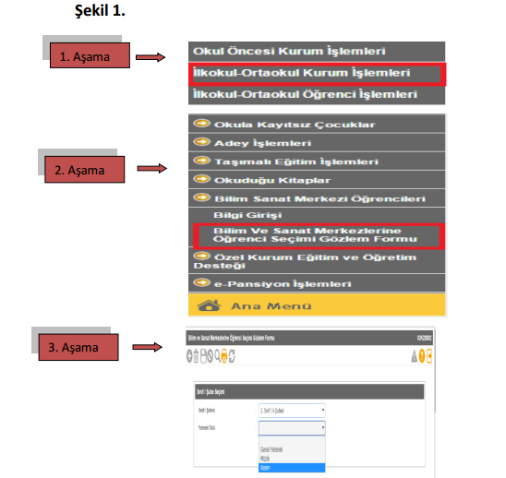

Slide 39
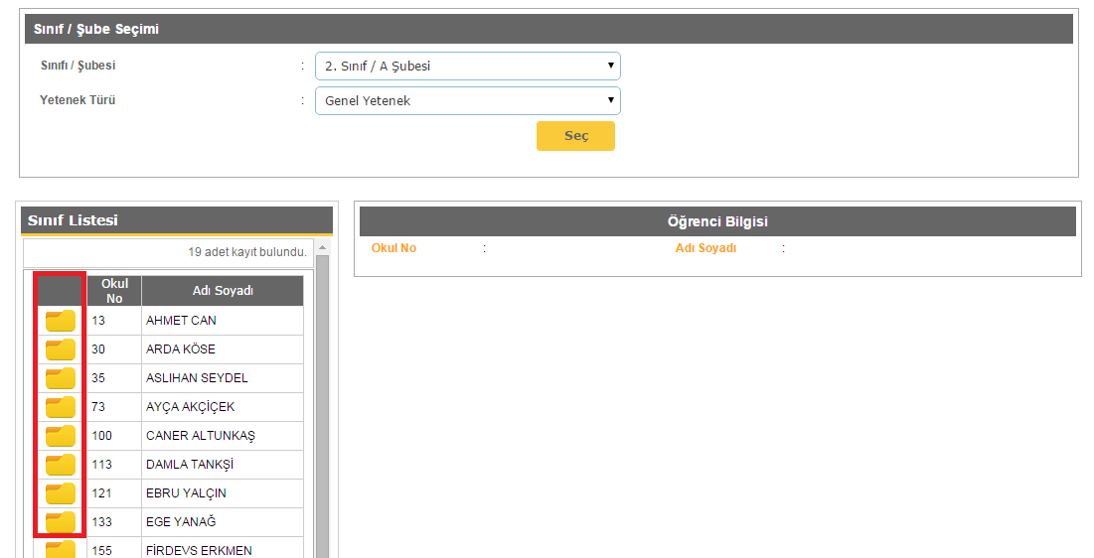

Slide 40
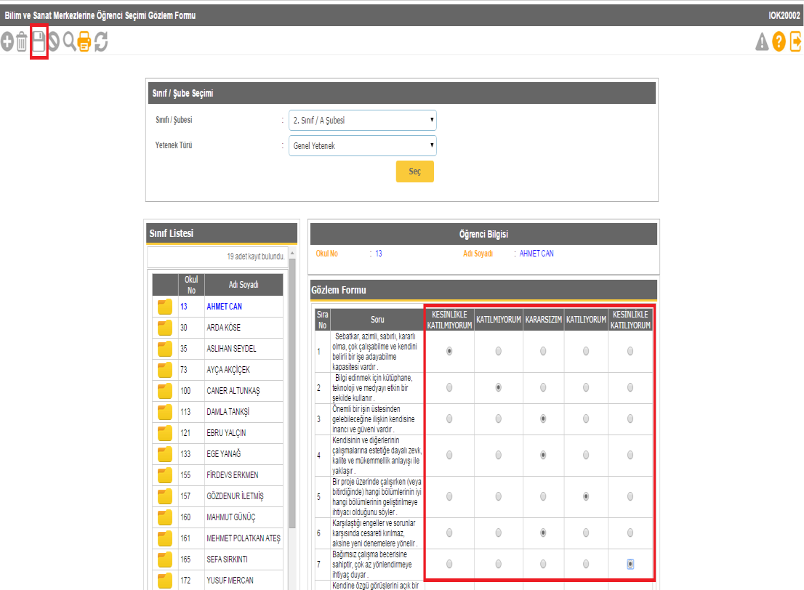

Slide 41
Bir öğrenci en fazla iki yetenek alanından aday gösterilebilecektir. Örneğin; genel yetenek- resim, genel yetenek-müzik, resim-müzik. Öğrenci bir önceki eğitim öğretim yılında bir yetenek alanından BİLSEM’e kayıt hakkı kazanmış ise bu yıl da başka bir yetenek alanından aday gösterilebilir.

Slide 42
Gözlem formlarında yer alan ortak soruların cevaplandırılmasından sonra, öğrencinin aday gösterildiği yetenek alanındaki becerisini ölçen sorular da sınıf öğretmeni tarafından cevaplandırılacaktır.

Slide 43
BAŞVURU ÇIKTISI ALINMASI
ÖNEMLİ: Gözlem formu doldurulduktan ve kaydetme işlemi tamamlandıktan sonra, raporlama butonundan öğrencinin aday gösterildiği yetenek alanları ile ilgili iki çıktı alınarak aday gösteren sınıf öğretmeni ve okul idarecisi tarafından imzalanacaktır. Okul idaresi raporun bir örneğini imza karşılığında veliye teslim edecek, bir örneğini okulda muhafaza edecektir.

Slide 44
ÖNEMLİ : 1, 2, ve 3. sınıfa devam edip yetenek alanlarına göre aday gösterilen ve e-okul sistemi üzerinden gözlem formu doldurulan öğrencilerin hangi yetenek alanından aday gösterildikleri
04-08 Aralık 2017 tarihinde http://www.meb.gov.tr internet adresinden yayımlanacaktır.

Slide 45
DÜZELTMELERİN YAPILMASI
ÖNEMLİ: Öğrencinin aday gösterildiği yetenek alanlarında bir değişiklik yapılması söz konusu ise, gerekli düzeltmelerin ilgili tarihler (04.12.2017– 08.12.2017) arasında
e-okul sistemi üzerinden yapılması gerekmektedir. Belirtilen tarihten sonra öğrencinin yetenek alanı ile ilgili herhangi bir değişiklik yapılmayacaktır.

Slide 46
ÖNEMLİ: Bilim ve sanat merkezleri için genel yetenek, resim ve müzik yetenek alanlarından aday gösterilen öğrencilerin tamamı grup tarama uygulamasına girecektir. Grup tarama uygulamasına girmeyen öğrenciler bireysel değerlendirmeye alınmayacaktır.

Slide 47
Grup tarama uygulamasına girecek öğrencilerin sınav giriş belgeleri
26.12.2017-05.01.2018 tarihleri arasında e-okul sistemi üzerinden yayımlanacaktır. Uygulama giriş belgeleri öğrenci velilerine imza karşılığında verilerek veliler bilgilendirilecektir

Slide 48
Tablet bilgisayarla yapılacak grup tarama uygulaması 81 ilimizde, il tanılama sınav komisyonu tarafından belirlenen merkezlerde 06.01.2018-04.03.2018 tarihleri arasında yapılacaktır.

Slide 49
ÖNEMLİ: Tablet bilgisayar üzerinden yapılacak grup tarama uygulamasında tüm yetenek alanları için ortak sorular sorulmaktadır.

Slide 50
Grup tarama uygulamasında uygulama yeri, tarihi ve saati öğrencilerin kimlik numaralarına tanımlanacaktır. Belirtilen yer, tarih ve saat dışında öğrenciler uygulamaya alınmayacaklardır.
1, 2, ve 3. sınıflar grup tarama uygulama sonuçları 09.03.2018 tarihinden itibaren öğrenci kimlik numarası ile birlikte http://www.meb.gov.tr adresinden öğrenilebilecektir.

Slide 51
Grup Tarama Uygulama Sonuçlarının ttp://www.meb.gov.tr Adresinden İlan Edilme tarihi 09.03.2018.
Grup Tarama Uygulama Sonuçlarına İtiraz tarihi 12.03.2018-16.03.2018

Slide 52
Genel yetenek yetenek alanında yapılacak olan bireysel değerlendirmeler
02.04.2018-08.06.2018
tarihlerinde tamamlanacak
şekilde planlanacaktır.
Resim ve Müzik alanında yapılacak bireysel değerlendirmeler bakanlığın belirleyeceği tarih ve merkezi yerlerde yapılacaktır.

Slide 53
TEŞEKKÜRLER
Diyarbakır Bilim ve Sanat Merkezi
e-Mail :diyarbakirbilsem@gmail.com
Web :diyarbilsem.meb.k12.tr
Tel: 0412 290 28 50

